Slide 1

Институт развития
государственно-общественного управления образованием
Государственно-общественное управление образованием: от теории к практике.
Понятие и система государственно-общественного управления образованием с участием учителей-предметников
Шимутина Елена Николаевна,
директор Института развития государственно-общественного управления образованием

Slide 2

История развития общественного участия в управлении образованием
Государственная политика в сфере государственно-общественного управления образованием
Основные понятия и отличительные признаки государственно-общественного характера управления образованием
Государственно-общественное управление образованием: роль и место учителя в системе ГОУО
Государственно-общественное управление образованием: от теории к практике

Slide 3
Этапы становления общественных интересов в образовании
Проявление общественной проблематики, инициативы, интерес к авторским школам – до 1993 года.
Создание экономической платформы деятельности общественных институтов – с 1993 года по 2000 год.
Оформление общественной гласности – общественные институты – с 1993 года по 2004 год.
Общественные институты и их полномочия – начало эксперимента с 2004 года.
Школьные Советы (Советы образовательного учреждения) – конец 80-х XX век
(Ст. 35 Закона об образовании)
Попечительские советы (в школах и рядом с ними) – конец 90-х XX век
(Указ Президента РФ и Постановление Правительства РФ от 1999 г.)
Управляющие Советы - с 2004 г.
(Письмо МОиН РФ от 2704.2004 г. № АФ-144 «О поддержке инициативы общеобразовательных учреждений, органов управления образованием по апробации ими модели управляющих советов общеобразовательных учреждений»
Наблюдательные Советы – с 2006 г.
(Закон от 3.11.2006 г. № 174-ФЗ «Об автономных учреждениях»)
Больше Советов, хороших и разных?

Slide 4
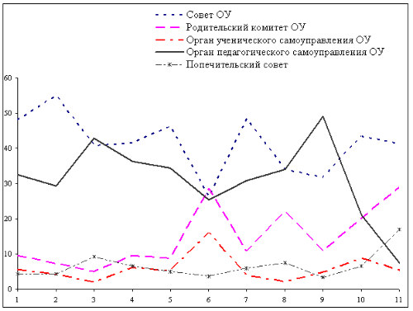
Полномочия органов общественного самоуправления общеобразовательных учреждений
1- утверждать принимаемые локальные правовые акты ОУ;
2 - налагать «вето» на решения администрации в спорных случаях;
3 - утверждать кандидатуру директора;
4 -утверждать программу развития ОУ;
5 - утверждать режим работы ОУ;
6 - принимать самостоятельные решения по отдельным вопросам внутришкольной жизни (школьная форма, режим обучения и каникул, школьное питание, дежурства по школе, праздники и т.д.);
7 - выступать с инициативой расторжения трудовых договоров с педагогическими работниками и обслуживающим персоналом ОУ;
8 - заслушивать отчеты о работе отдельных педагогов, директора школы и его заместителей;
9 - участвовать в аттестации педагогических кадров;
10 - представлять образовательное учреждение в общественных органах управления местного уровня;
11 - распределять внебюджетные финансовые средства.
Источник: ИУО, 2004, «Исследование форм и методов участия общественных
структур, общественности в модернизации российского образования

Slide 5
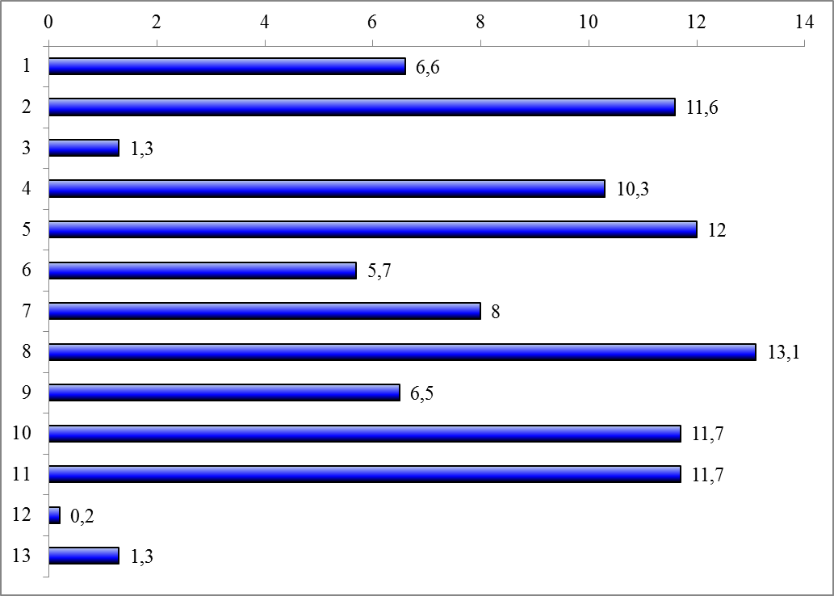
Наиболее значимые причины недостатков работы существующих общественных структур управления в сфере образования управления
1 - отсутствие четкого разграничения полномочий и ответственности с администрацией ОУ и между собой;
2 - отсутствие реальных властных полномочий у органов общественного управления;
3 - противодействие со стороны администрации ОУ;
4 - отсутствие необходимых правовых, экономических и управленческих знаний у членов общественных структур;
5 - недостаточная заинтересованность самих представителей общественности;
6 - недостаточное взаимодействие между руководством образовательными учреждениями и общественными органами управления;
7 - невысокая значимость демократических форм управления образованием в общественном мнении; отсутствие традиций самоуправления в социально-политической жизни общества, и в сфере образования
8 - экономическая непривлекательность системы образования для инвестиций со стороны предприятий и организаций территории;
9 - отсутствие специально организованной системы подготовки и обучения членов общественных структур управления образованием ;
10 - отсутствие полноценной нормативно-правовой базы, регулирующей участие общественности в управлении образованием ;
11 - отсутствие государственной поддержки процесса создания системы государственно-общественного управления образованием;
12 – другое;
13 - затрудняюсь ответить.
Источник: ИУО, 2004, «Исследование форм и методов участия общественных структур, общественности в модернизации российского образования

Slide 6
Закон РФ «Об образовании» от 10.07.1992 N 3266-1
ОУ вправе самостоятельно устанавливать структуру управления деятельностью учреждения (п.9 ст.32), при этом, учитывая, что управление образовательным учреждением осуществляется на принципах единоначалия и самоуправления (п.2 ст.35).
Законом гарантируется право на участие в управлении ОУ обучающимся (п.4 ст.50), их родителям (законным представителям) (п.1 ст.52), работникам учреждения (п.1 ст.55).
Статья 35
2. Управление Г(М)ОУ строится на принципах единоначалия и самоуправления.
Формами самоуправления ОУ являются совет ОУ, попечительский совет, общее собрание, педагогический совет и другие формы.
Порядок выборов органов самоуправления ОУ и их компетенция определяются уставом ОУ.
5. Разграничение полномочий между советом ОУ и руководителем ОУ определяется уставом ОУ.
Концепция модернизации российского образования до 2010 г. Распоряжение Правительства РФ от 29 декабря 2001 г. N 1756-р
Необходимо расширить участие общества в выработке, принятии и реализации правовых и управленческих решений в образовании.
Этот процесс должен обеспечиваться как соответствующей нормативно-правовой базой, так и реальными механизмами действенного общественного участия в развитии образования.
(раздел 2.6.)

Slide 7
Школьные Советы в странах ЕС
Органы с совещательной функцией (помогающие директору школы)
Голландия, Норвегия, Бельгия, Австрия, Шотландия, Германия,…
2) Органы с определенными полномочиями в принятии решений, которые вместе с руководителем школы отвечают за текущую работу школы
Греция, Франция, Италия, Дания, Испания, Португалия, …
3) Общественные органы с полномочиями школьного управления
Ирландия, Швеция, Финляндия, Англия, Уэльс, Северная Ирландия, …
Австралия: сильные управляющие советы есть только в 20% школ, но именно в них самая высокая динамика развития. Только управляющие советы могут добиваться лучших результатов для всех учащихся
Дания: только управляющие советы могут решить, что важнее- быть первыми в мире по академическим показателям или чтобы детям нравилось учиться
Новая Зеландия: без школьных управляющих не будет сбалансированной школьной политики.

Slide 8
Модель партнерства семьи и школы
Sheridan S.M., Kratochwill T.R. Conjoint Behavioral Consultation: Promoting Family-School Connections and Interventions. 2007.

Slide 9
Модель сотрудничества, способствующая объединению школы, семьи и местного сообщества:
Воспитание – семьям необходимо создать условия для здоровья и безопасности детей, создать среду, которая поощряет учиться и хорошо себя вести; школам следует помочь семьям понять, как они могут способствовать развитию детей.
Коммуникация – школы должны обеспечить семьи необходимой информацией о ходе обучения детей и его прогрессе, средства общения должны учитывать культурные особенности родителей
Волонтёрство – родители могут внести значимый вклад в создание школьной среды и обеспечение школьной работы; школам следует создать оптимальные условия для вовлечения родителей, гибкие графики, чтобы больше родителей могло участвовать, стараться соответствовать талантам и интересам родителей.
Обучение дома – родители могут помогать детям в приготовлении домашних заданий.
Принятие решений – школы могут предоставить родителям возможность принимать решения.
Сотрудничество с Сообществом – школам следует скоординировать работу и ресурсы Сообщества, бизнеса и партнёров, чтобы улучшить школьные программы, помочь семьям, предоставить поддержку таких служб, как здравоохранение, культура, программы поддержки детей после школы.
Epstein, et. al. School, Family, and Community Partnerships: Your Handbook for Action, Third Edition. Thousand Oaks, CA: Corwin Press, 2009

Slide 10
Основные подходы к формированию коллегиальных органов управления образованием
анализ опыта (российского и зарубежного), проведение исследований (источники и прототипы)
легитимность согласно Закона Об образовании
главная линия и специфика – управление школой и прежде всего – стратегическое
особенности и акценты – НПБ, состав, полномочия
идеология – работы А.А.Пинского(книга «Новая школа»– 2002)

Slide 11
Начало эксперимента
Министр
образования и науки
Российской Федерации
от 27 апреля 2004 г. № АФ-144
«О поддержке инициативы общеобразовательных
учреждений, органов управления образованием по
апробации ими модели управляющих советов
общеобразовательных учреждений»
Министерство образования и науки Российской Федерации считает, что усиление общественного участия в управлении общеобразовательными учреждениями является одним из важнейших направлений развития образования.
В целях развития демократического, государственно-общественного характера управления общеобразовательными учреждениями в системе общего образования, широкого привлечения к управлению образовательными учреждениями представителей профессионального педагогического сообщества, родителей (законных представителей) обучающихся, выпускников образовательных учреждений и представителей местной общественности прошу поддержать инициативу общеобразовательных учреждений, муниципальных органов управления образованием по апробации ими модели управляющих советов общеобразовательных учреждений.
Министерство образования и науки Российской Федерации готово оказывать правовую, методическую и организационную помощь органам управления образованием и общеобразовательным учреждениям в проводимой работе.
Министр А.А. Фурсенко
Органам управления образованием
Республики Карелия, Красноярского края,
Воронежской, Московской, Самарской,
Тамбовской, Ярославской областей, г. Москвы

Slide 12
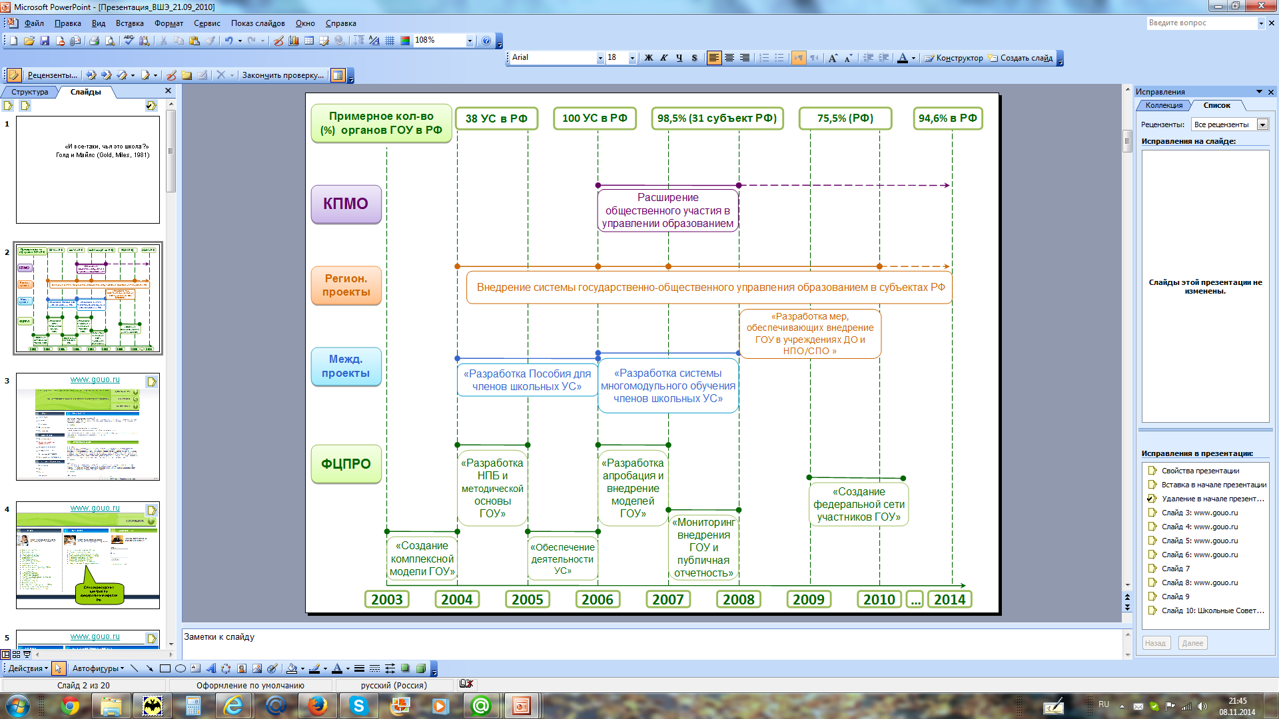

Slide 13


Slide 14
ФЗ «Об образовании в РФ»
(29 декабря 2012 г. N 273-ФЗ).
Статья 3. Основные принципы государственной политики и правового регулирования отношений в сфере образования
9) автономия образовательных организаций, академические права и свободы пед.работников и обучающихся, предусмотренные настоящим Федеральным законом; информационная открытость и публичная отчетность образовательных организаций;
10) демократический характер управления образованием; обеспечение прав работников, обучающихся, родителей (законных представителей) на участие в управлении образовательными организациями;
Статья 89. Управление системой образования
1. Управление системой образования осуществляется на принципах законности, демократии, автономии образовательных организаций, информационной открытости системы образования и учета общественного мнения и носит государственно-общественный характер.
Notes:
правление системой образования осуществляется на принципах законности, демократии, автономии образовательных организаций, информационной открытости системы образования и учета общественного мнения и носит государственно-общественный характер.
демократический характер управления образованием, обеспечение прав педагогических работников, обучающихся, родителей (законных представителей) несовершеннолетних обучающихся на участие в управлении образовательными организациями;
автономия образовательных организаций, академические права и свободы педагогических работников и обучающихся, предусмотренные настоящим Федеральным законом, информационная открытость и публичная отчетность образовательных организаций;
правление системой образования осуществляется на принципах законности, демократии, автономии образовательных организаций, информационной открытости системы образования и учета общественного мнения и носит государственно-общественный характер.
демократический характер управления образованием, обеспечение прав педагогических работников, обучающихся, родителей (законных представителей) несовершеннолетних обучающихся на участие в управлении образовательными организациями;
автономия образовательных организаций, академические права и свободы педагогических работников и обучающихся, предусмотренные настоящим Федеральным законом, информационная открытость и публичная отчетность образовательных организаций;

Slide 15
ФЗ «Об образовании в РФ»
(№ 273-ФЗ, 2012)
Статья 26. Управление образовательной организацией
2. Управление образовательной организацией строится на основе сочетания принципов единоначалия и коллегиальности.
4. В образовательных организациях формируются коллегиальные органы управления, к которым относятся общее собрание (конференция) работников образовательной организации, педагогический совет, попечительский совет, управляющий совет, наблюдательный совет и другие коллегиальные органы, предусмотренные уставом образовательной организации.
5. Структура, порядок формирования, срок полномочий и компетенция органов управления образовательной организацией, порядок принятия ими решений и выступления от имени образовательной организации устанавливаются уставом образовательной организации в соответствии с законодательством Российской Федерации.
Notes:
Управление образовательной организацией осуществляется на основе сочетания принципов единоначалия и коллегиальности.
В образовательной организации формируются коллегиальные органы управления, к которым относятся общее собрание (конференция) работников образовательной организации (в профессиональной образовательной организации и образовательной организации высшего образования - общее собрание (конференция) работников и обучающихся образовательной организации), педагогический совет (в образовательной организации высшего образования - ученый совет), а также могут формироваться попечительский совет, управляющий совет, наблюдательный совет и другие коллегиальные органы управления, предусмотренные уставом соответствующей образовательной организации.

Slide 16
Образовательная политика
Концепция долгосрочного социально-экономического развития Российской Федерации на период до 2020 г.
Федеральная целевая программа развития образования на 2016-2020 годы.
Национальная образовательная инициатива "Наша новая школа"
Модернизация региональных систем общего образования
Стратегия инновационного развития РФ на период до 2020 года
Государственная программа Российской Федерации «Развитие образования» на 2013-2020 годы

Slide 17
Государственная программа РФ
«Развитие образования» на 2013-2020 годы
Подпрограмма 3 «Развитие системы оценки качества образования и информационной прозрачности системы образования»
Основное мероприятие 3.6. «Развитие институтов общественного участия в управлении образованием и повышении качества образования»
Задача: Включение потребителей образовательных услуг в оценку деятельности системы образования через развитие механизмов внешней оценки качества образования и государственно-общественного управления
«Концепция долгосрочного социально – экономического развития Российской Федерации на период до 2020 г.»
«формирование механизмов оценки качества и востребованности образовательных услуг с участием потребителей, в том числе через создание прозрачной, открытой системы информирования граждан об образовательных услугах, обеспечивающей полноту, доступность, своевременное обновление, достоверность информации»

Slide 18
Г
Государственная программа Российской Федерации "Развитие образования" на 2013 - 2020 годы
Подпрограмма 3 "Развитие системы оценки качества образования и информационной прозрачности системы образования»
мероприятие 3.6 "Развитие институтов общественного участия в управлении образованием и повышении качества образования"
 | 2013 | 2014 | 2015 | 2016 | 2017 | 2018 | 2019 | 2020
Удельный вес числа образовательных организаций, в которых созданы органы коллегиального управления с участием общественности (родители, работодатели), в общем числе образовательных организаций | 20 | 50 | 80 | 100 | 100 | 100 | 100 | 100
Удельный вес числа образовательных организаций, обеспечивающих предоставление нормативно закрепленного перечня сведений о своей деятельности на официальных сайтах, в общем числе образовательных организаций | 43 | 72 | 100 | 100 | 100 | 100 | 100 | 100
Доля образовательных организаций (по уровням), ежегодно представляющих общественности публичный отчет, обеспечивающий открытость и прозрачность образовательной и хозяйственной деятельности | 100 | 100 | 100 | 100 | 100 | 100 | 100 | 100
Число субъектов Российской Федерации, в которых образованы и действуют при органах исполнительной власти субъектов Российской Федерации общественные советы, участвующие в обсуждении практики реализации мер государственной политики в сфере образования, организации независимой оценки качества образования (единиц) | 79 | 83 | 83 | 83 | 83 | 83 | 83 | 83
Notes:
СВЕДЕНИЯ
ПОКАЗАТЕЛЯХ (ИНДИКАТОРАХ) ГОСУДАРСТВЕННОЙ ПРОГРАММЫ
РОССИЙСКОЙ ФЕДЕРАЦИИ "РАЗВИТИЕ ОБРАЗОВАНИЯ"
НА 2013 - 2020 ГОДЫ И ИХ ЗНАЧЕНИЯХ <*>

Slide 19
Стратегия инновационного развития РФ
на период до 2020 года
Получат дальнейшее развитие системы и механизмы государственно-общественного управления, финансово-хозяйственной самостоятельности, оценки качества и эффективности деятельности ОУ, обеспечивающие развитие в ОУ духа инициативы и предпринимательства, современного инновационного уклада.
Будут совершенствоваться ФГОС, расширяться требования к инновационным компетенциям выпускников, повышаться роль государственно-общественного управления в сфере образования, системы общественно-профессиональной аккредитации образовательных программ и выпускников вузов, а также общественной аккредитации вузов.
Совершенствование законодательства РФ об образовании будет направлено на:
введение норм, позволяющих выстраивать эффективные модели управления в ОУ, в том числе механизмов государственно-общественного управления, попечительских и наблюдательных советов;
определение правил формирования органов государственно-общественного управления, их функций и полномочий, в том числе в части взаимоотношений с руководителями ОУ;

Slide 20
Новые нормативно-правовые условия оценки качества
с участием общества
Указ Президента РФ N 597 от 07.05.2012 «О мероприятиях по реализации государственной социальной политики»
В целях дальнейшего совершенствования государственной социальной политики постановляю:
Правительству Российской Федерации:
к) совместно с общественными организациями до 1 апреля 2013 г. обеспечить формирование независимой системы оценки качества работы организаций, оказывающих социальные услуги, включая определение критериев эффективности работы таких организаций и введение публичных рейтингов их деятельности
Постановление Правительства РФ от 30 марта 2013 г. N 286:
5. В целях обеспечения проведения оценки качества работы организаций органы, осуществляющие функции и полномочия их учредителя: …
б) образовывают общественные советы …
Закон об образовании в РФ
Статья 95. Независимая оценка качества образования
1. Независимая оценка качества образования осуществляется в отношении организаций, осуществляющих образовательную деятельность, и реализуемых ими образовательных программ в целях определения соответствия предоставляемого образования потребностям физического лица и юридического лица, в интересах которых осуществляется образовательная деятельность …

Slide 21
Нормативное регулирование информационной открытости
273-ФЗ «Об образовании в РФ»
ФЗ от 27 июля 2006 г. №152-ФЗ «О персональных данных»
ФЗ от 29 декабря 2010 г. №436-ФЗ "О защите детей от информации, причиняющей вред их здоровью и развитию"
ФЗ от 27.07.2006 №149-ФЗ "Об информации, информационных технологиях и о защите информации"
ФЗ от 9 февраля 2009 года №8-ФЗ «Об обеспечении доступа к информации о деятельности государственных органов и органов местного самоуправления»
Постановление Правительства РФ от 10 июля 2013 г. N 582 «Об утверждении правил размещения на официальном сайте
образовательной организации в информационно-телекоммуникационной сети «Интернет» и обновления информации об образовательной организации»
Приказ Рособрнадзора от 29.05.2014 №785 «Об утверждении требований к структуре официального сайта ОО…»
Система «Открытое правительство», проект «Открытый регион»
Проект «Открытые данные»
ФЦП «Электронное правительство»

Slide 22
Нормативное регулирование публичной отчетности
Постановления Правительства РФ:
от 18.10.2007 N 684 «Об утверждении правил опубликования отчетов о деятельности автономного учреждения и об использовании закрепленного за ним имущества»
от 21 марта 2011 г. N 184 «Об утверждении Положения о государственной аккредитации образовательных учреждений и научных организаций»
Приказ Министерства образования и науки РФ от 14 июня 2013 г. №462 «Об утверждении порядка проведения самообследования образовательной организацией»;
Приказ Министерства образования и науки РФ от 10 декабря 2013 г. №1324 «Об утверждении показателей деятельности образовательной организации, подлежащей самообследованию»
Письмо Минобрнауки РФ от 28.10.2010 N 13-312 «О подготовке Публичных докладов» (вместе с "Общими рекомендациями по подготовке Публичных докладов региональных (муниципальных) органов управления образованием и образовательных учреждений")
273-ФЗ «Об образовании в РФ».
N 174-ФЗ «Об автономных учреждениях»
N 7-ФЗ «О некоммерческих организациях»

Slide 23

Участие общественности в реализации
Концепции дополнительного образования
участие управляющего совета (иного коллегиального органа) в создании условий для реализации программ, услуг дополнительного образования:
за счет средств получателей образовательных услуг
на условиях благотворительности
на основе организации договорного взаимодействия образовательной организации с НКО/общественным объединением/негосударственной образовательной организацией

Slide 24
ФЗ «Об образовании в РФ»
(№ 273-ФЗ, 2012)
Статья 101. Осуществление образовательной деятельности за счет средств физических лиц и юридических лиц
3. Организации, осуществляющие образовательную деятельность за счет бюджетных ассигнований федерального бюджета, бюджетов субъектов Российской Федерации, местных бюджетов, вправе осуществлять за счет средств физических и (или) юридических лиц образовательную деятельность, не предусмотренную установленным государственным или муниципальным заданием либо соглашением о предоставлении субсидии на возмещение затрат, на одинаковых при оказании одних и тех же услуг условиях.
Notes:
Управление образовательной организацией осуществляется на основе сочетания принципов единоначалия и коллегиальности.
В образовательной организации формируются коллегиальные органы управления, к которым относятся общее собрание (конференция) работников образовательной организации (в профессиональной образовательной организации и образовательной организации высшего образования - общее собрание (конференция) работников и обучающихся образовательной организации), педагогический совет (в образовательной организации высшего образования - ученый совет), а также могут формироваться попечительский совет, управляющий совет, наблюдательный совет и другие коллегиальные органы управления, предусмотренные уставом соответствующей образовательной организации.

Slide 25
ФЗ «Об образовании в РФ»
(№ 273-ФЗ, 2012)
Статья 15. Сетевая форма реализации образовательных программ
1. В реализации образовательных программ с использованием сетевой формы наряду с организациями, осуществляющими образовательную деятельность, также могут участвовать … и иные организации, обладающие ресурсами, необходимыми для осуществления обучения, проведения учебной и производственной практики и осуществления иных видов учебной деятельности, предусмотренных соответствующей образовательной программой.
Пункты 2 и 3 статьи 15 предписывают договорной характер отношений между организациями, использующими предусмотренный данной статьей совместный (сетевой) порядок реализации образовательных программ:
договор простого товарищества, предусмотренного главой 55 Гражданского кодекса РФ
иные формы гражданско-правовых договоров, обеспечивающих признак совместности деятельности по реализации дополнительных образовательных программ, услуг
Notes:
Управление образовательной организацией осуществляется на основе сочетания принципов единоначалия и коллегиальности.
В образовательной организации формируются коллегиальные органы управления, к которым относятся общее собрание (конференция) работников образовательной организации (в профессиональной образовательной организации и образовательной организации высшего образования - общее собрание (конференция) работников и обучающихся образовательной организации), педагогический совет (в образовательной организации высшего образования - ученый совет), а также могут формироваться попечительский совет, управляющий совет, наблюдательный совет и другие коллегиальные органы управления, предусмотренные уставом соответствующей образовательной организации.

Slide 26
ФЗ «Об образовании в РФ»
(№ 273-ФЗ, 2012)
Статья 10. Структура системы образования
1. Система образования включает в себя:
….
4) организации, осуществляющие обеспечение образовательной деятельности, оценку качества образования;
5) объединения юридических лиц, работодателей и их объединений, общественные объединения, осуществляющие деятельность в сфере образования.
Системы государственно-общественного взаимодействия в образовании мы понимаем как «открытые», в силу того, что такое сетевое взаимодействие принципиально открыто для неопределенного круга физических и юридических лиц.
Notes:
Управление образовательной организацией осуществляется на основе сочетания принципов единоначалия и коллегиальности.
В образовательной организации формируются коллегиальные органы управления, к которым относятся общее собрание (конференция) работников образовательной организации (в профессиональной образовательной организации и образовательной организации высшего образования - общее собрание (конференция) работников и обучающихся образовательной организации), педагогический совет (в образовательной организации высшего образования - ученый совет), а также могут формироваться попечительский совет, управляющий совет, наблюдательный совет и другие коллегиальные органы управления, предусмотренные уставом соответствующей образовательной организации.

Slide 27
Федеральные законы
«О некоммерческих организациях» № 7-ФЗ от 12.01.1996 г.
«Об общественных объединениях» № 82-ФЗ от 19.05.1995 г.
«О благотворительной деятельности и благотворительных организациях» N 135-ФЗ от 11.08.1995 г.

Slide 28
«Об основах общественного контроля в Российской Федерации» № 212-ФЗ от 21.07.2014 г.
Общественный мониторинг
Общественная экспертиза
Общественная проверка
Общественные обсуждения
Общественные слушания

Slide 29
Федеральный закон «О благотворительной деятельности и благотворительных организациях»
№ 135-ФЗ от 11.08.1995 г.
«Под благотворительной деятельностью понимается добровольная деятельность граждан и юридических лиц по бескорыстной (безвозмездной или на льготных условиях) передаче гражданам или юридическим лицам имущества, в том числе денежных средств, бескорыстному выполнению работ, предоставлению услуг, оказанию иной поддержки»
Граждане и юридические лица вправе беспрепятственно осуществлять благотворительную деятельность на основе добровольности и свободы выбора ее целей
Благотворители вправе определять цели и порядок использования своих пожертвований
Граждане, включая родителей (законных представителей) обучающихся, воспитанников вправе передавать безвозмездно образовательной организации денежные средства на реализацию уставных задач и видов деятельности

Slide 30
Министерство образования и науки российской федерации
Методические рекомендации по развитию государственно-общественного управления образованием в субъектах Российской Федерации
для специалистов региональных и муниципальных органов управления образованием, руководителей и педагогических работников образовательных организаций, представителей коллегиальных органов управления образованием

Slide 31
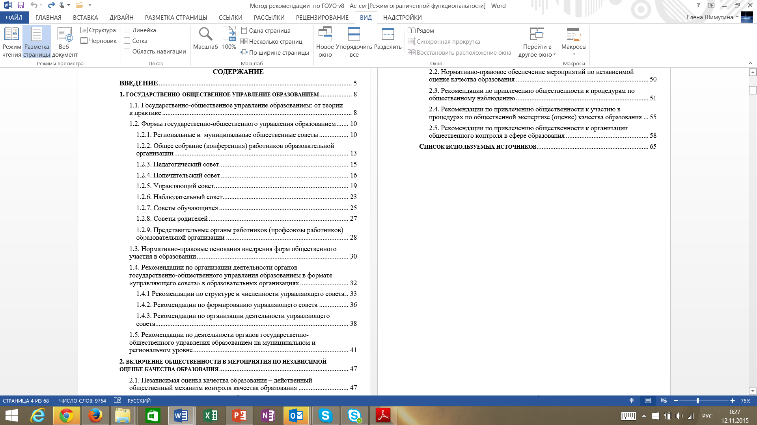

Slide 32
Нормативные акты и документы образовательной организации для создания УС
Изменения в уставе образовательной организации.
Положение о УС образовательной организации с закреплением его полномочий.
Иные локальные акты образовательной организации, регулирующие создание и деятельность совета (Положение о выборах, Положение о кооптации, Положение о комиссиях и комитетах и др.)

Slide 33
Основные понятия и отличительные признаки государственно-общественного характера управления образованием

Slide 34
Государственный заказ - финансируемый государством объем услуг по воспитанию и обучению, по подготовке, повышению квалификации и переподготовке … для обеспечения потребностей экономики, воспроизводства квалифицированной рабочей силы и интеллектуального потенциала общества, а также по учебно-методическому обеспечению системы образования
Гражданский (социальный, общественный) заказ - оформленное и нормативно закрепленное ожидание граждан от системы образования: ожидания относительно результатов работы образовательных институтов, эффектов от образования, которые обеспечивают (и гарантируют) человеку успешность (в плане построения профессиональной карьеры, обустройства собственной жизни, успешности в самом широком смысле).
Гражданский заказ предполагает ответственное позиционирование граждан, гражданских институтов относительно результата и условий достижения результата образования.

Slide 35
Составляющие общественного заказа школе
К условиям обучения
К педагогическим кадрам
К программам
К отношению между участниками
К результатам
К информации (открытости)
……………

Slide 36
Логика общественного участия в управлении ОО:
Формирование и предъявление гражданского заказа
Согласование стратегии его реализации
Организация всесторонней поддержки
Анализ и оценка реализации заказа на практике

Slide 37

Государственно-общественное управление образованием участие и взаимодействие в управлении образованием
• с одной стороны, различных субъектов, выражающих и представляющих интересы, политику, гарантии и компетенцию государства в области образования (органы государственной власти и местного самоуправления, руководители общеобразовательных учреждений), и,
• с другой стороны, различных субъектов, выражающих интересы в области образования, гражданского общества, населения.

Slide 38
Три основные задачи
Государственно-общественного управления образованием :
вовлечение общественности в формирование и реализацию образовательной политики
удовлетворение образовательных потребностей и интересов всех категорий участников образовательных отношений.
повышение эффективности государственной политики в сфере образования

Slide 39
Основные принципы
Государственно-общественного управления образованием :
законность, защита прав и реализация законных интересов участников образовательной деятельности;
приоритетность качества образования и качества жизни обучающихся;
добровольность участия общественности в государственно-общественном управлении;
сохранение разумного баланса государственной и общественной составляющих в системе государственно-общественного управления, их обязанностей, прав, полномочий и ответственности.

Slide 40
Основные цели участия общественности в управлении образованием:
1) развитие образования в интересах как общества, так и государства, наиболее полная реализация государственных гарантий и соблюдение прав граждан в сфере образования;
3) регулирование отношений, возникающих между органами управления образованием в части их полномочий по реализации государственной политики
и обеспечения государственных гарантий в сфере образования, подведомственными им образовательными организациями и обществом ‑ участниками образовательных отношений (представителями педагогической, родительской, ученической общественности), представителями населения по поводу качества условий, процесса и результатов предоставления и получения гражданами общего, дошкольного
и профессионального образования, иных образовательных услуг;
2) вовлечение общественности в формирование и реализацию образовательной политики, в оценку качества условий образовательной деятельности и качества образования;

Slide 41
Основные цели участия общественности в управлении образованием:
4) организационное развитие и повышение эффективности государственно-общественного взаимодействия в сфере образования, основными формами которого являются:
взаимодействие с целью информирования общественности о ситуации
в образовании или конкретной образовательной организации
и получения информации об общественном мнении по вопросам образования;
взаимодействие по организации общественных обсуждений, публичных дискуссий по проблемам образования;
взаимодействие в процессах участия общественности в решении вопросов ресурсного обеспечения образования, включая взаимодействие в области благотворительности и попечительства;
управленческое взаимодействие по вопросам подготовки, принятия, согласования и реализации управленческих решений в сфере образования.

Slide 42
Кооптированные
(привлеченные)
члены
Директор,
представитель учредителя
Родительский Комитет
Ученический Совет
Педагогический Совет
Попечительский
Совет

Slide 43
выявить общественный заказ, уточнить цели и задачи школы, принципы ее работы, отвечающие интересам потребителей услуг;
вовлечь всех участников образовательных отношений в образовательный процесс;
найти и привлечь необходимые ресурсы для улучшения условий жизни школы и ее развития;
усилить интеллектуальный потенциал системы управления, использовать знания и социальный капитал управляющих для эффективного решения задач;
выступить представителем и защитником интересов школы в местном социуме, перед учредителем;
выступить посредником в решении конфликтных вопросов, переговорной площадкой между разными группами участников образовательного процесса;
обеспечить обратную связь, необходимую для устойчивого и поступательного развития;

Slide 44
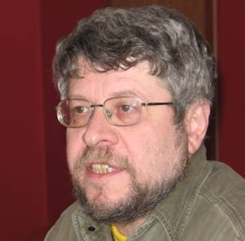
« Управляющий совет образовательной организации–
коллегиальный внутришкольный орган государственно-общественного управления,
состоящий из избранных, кооптированных и назначенных членов,
и имеющий зафиксированные в уставе школы управленческие (властные) полномочия
по решению ряда важных вопросов функционирования и развития школы »
А.А. Пинский

Slide 45
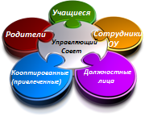
Общественный управляющий в образовании –
представитель деловой, профессиональной, родительской, ученической и иной общественности,
наделенный полномочиями представлять и выражать интересы этой общественности в сфере образования на региональном, муниципальном уровнях и на уровне общеобразовательного учреждения
и входящий в создаваемые для этого органы государственно-общественного управления.

Slide 46
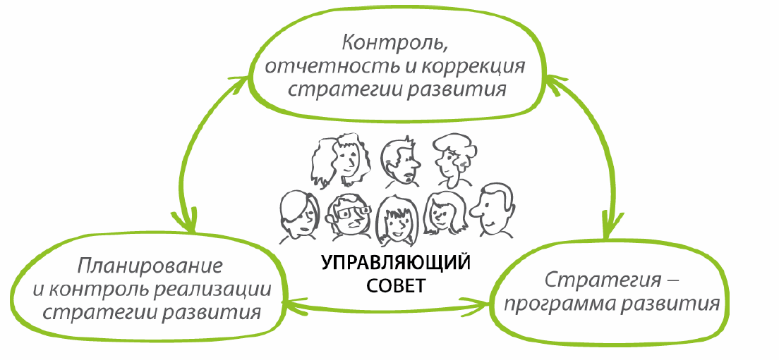
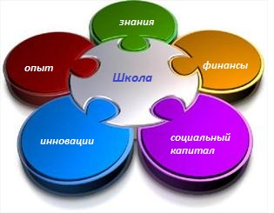
Сущность УС:
стратегия,
управление реализацией стратегии и контроль
Три
ключевые функции управляющего:
Руководящая функция – Стратегическое мышление
Оказание поддержки - «Дружелюбный критик»
Контролирующая функция – Оценка и Отчетность

Slide 47
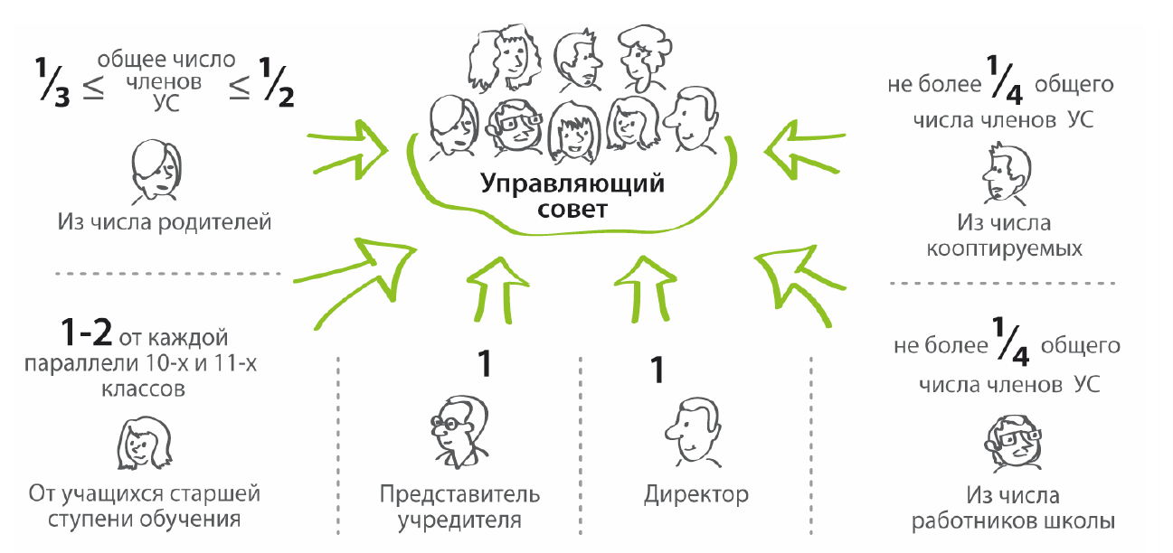
Состав УС
Установление квот для избираемых управляющих необходимо для обеспечения гарантий сбалансированного представления в УС интересов групп стейкхолдеров

Slide 48
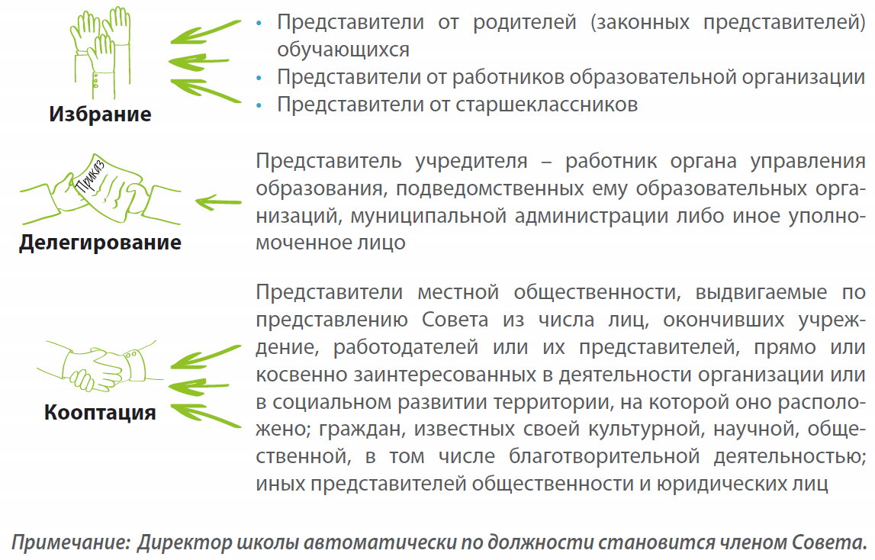
Формирование УС

Slide 49
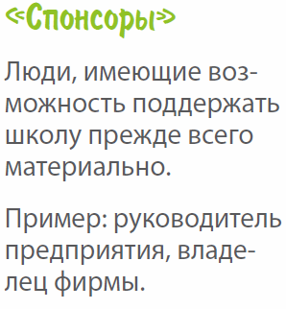
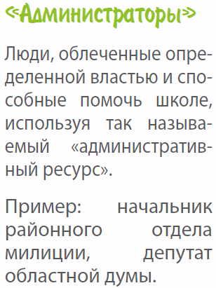
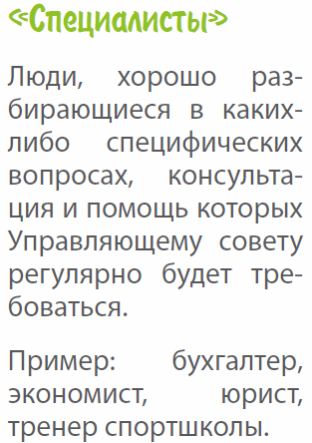
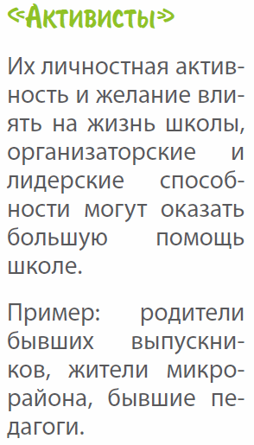
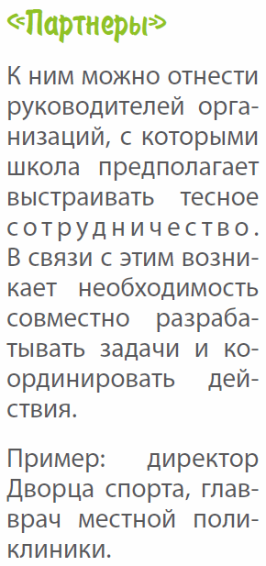
О кооптации управляющих
Кооптация – введение в состав Управляющего совета новых управляющих без выборов путем принятия решения
действующим УС

Slide 50
Школьники и в управляющем совете
Для школьника
Для Совета
опыт управленческой деятельности, реальная школа «лидерства»
возможность наращивания своего человеческого и социального капитала, освоения конкретных навыков (формулирования и отстаивания интересов; публичных выступлений и презентаций; участия в дискуссии и др.
получение наиболее полной информации о потребностях и проблемах школьников «из первых рук»
«свежий», творческий, свободный от многих стереотипов взгляд на проблемы, задачи и пути развития школы
возможность обеспечить качественную обратную связь со школьниками в отношении принятых советом решений
Уставом может быть установлен перечень вопросов, рассмотрение которых на заседании УС проводится в отсутствие несовершеннолетних членов

Slide 51
Представитель учредителя
Права:
Представлять интересы школы перед учредителем,
Ходатайствовать перед учредителем о роспуске УС, если он не проводит своих заседаний в течение полугода или систематически принимает решения, противоречащие законодательству РФ, а также не исполняет или ненадлежащим образом исполняет функции, предписанные уставом образовательной организации
Контролировать соблюдение сроков и процедур выборов Совета в учреждении.
Повышение статуса УС и принимаемых им решений
Возможность контроля за легитимностью решений УС
Канал обратной связи

Slide 52
Участие сотрудников школы (в т.ч. учителей) в УС
Должен знать:
  Законодательство, нормативно-правовые акты РФ и региона,
  регулирующие деятельность образовательных организаций.
  Устав и локальные акты учреждения.
Должен понимать, зачем нужен УС:
для выработки образовательной политики,
согласованной со всеми заинтересованными сторонами,
для подотчетности потребителю и учредителю
для установления все более высокой планки качества образования и помощи в ее достижении,
для доброжелательной критики руководства школы
Должен принимать участие в решении основных задач УС:
определение основных направлений развития школы (стратегия развития);
повышение эффективности финансово-экономической деятельности школы:
содействие созданию оптимальных благоприятных условий и форм организации образовательного процесса;
контроль за соблюдением здоровых и безопасных условий образовательного процесса в школе.

Slide 53
Участие сотрудников школы (в т.ч. учителей) в УС

Slide 54

Участие сотрудников школы (в т.ч. учителей) в УС
«+»
Держите своих коллег в курсе происходящего на заседаниях Совета. Для этого используйте информационные стенды в учительской и регулярные встречи преподавательского состава школы.
Учитывайте мнения всех учителей. Помните, что в Управляющем совете вы представляете не только свои интересы и интересы близких друзей, с которыми ваши жизненные позиции полностью совпадают.
- Не бойтесь высказывать свою точку зрения, даже если она противоречит мнению большинства ваших коллег-учителей, также присутствующих в Управляющем совете. Вы имеете право голоса.
«-»
Не озадачивайте коллег-управляющих профессиональной терминологией. Старайтесь высказываться точно и просто, избегая фраз вроде «Согласно психолого-педагогической концепции индивидуализации и социализации личности, мы можем утверждать, что…».
Не бойтесь высказывать свое мнение в присутствии родителей, если их дети учатся у вас в классе. Это не накладывает на вас никаких обязательств.
Не думайте, что вы должны во всем соглашаться с политикой школы. С другой стороны, не пытайтесь демонстрировать свою непоколебимую преданность директору.
Не старайтесь стать бессменным представителем учителей в Управляющем совете. Даже если ваши коллеги готовы постоянно переизбирать вас, не пользуйтесь этим, а дайте возможность другим попробовать себя в качестве управляющего.

Slide 55
Статус управляющего
работают на общественных началах (не получают денежного вознаграждения)
имеют равное положение, независимо от социального статуса, должности, места работы, варианта включения в УС (по должности, избрание, кооптация)
не имеют полномочий действовать индивидуально, за исключением тех случаев, когда Совет делегирует им полномочия действовать таким образом
не могут непосредственно вмешиваться в профессиональную деятельность директора, педагогов, работников школы, учащихся, требовать от них выполнения своих пожеланий

Slide 56
Роли общественных управляющих
ПОДДЕРЖКА
Мощная
«Мы здесь, чтобы помочь директору!» | «Мы вместе отвечаем и за достоинства и за недостатки!»
«Оставим все решения профессионалам!» | «За этими учителями нужен глаз да глаз!»
ВЫЗОВ
Слабая (ый)
Сильный

Slide 57
Государственно-общественное управление образованием: от прецедентов к институту (опыт и направления развития)
  Как обстоят дела и обстоят ли они вообще?

Slide 58
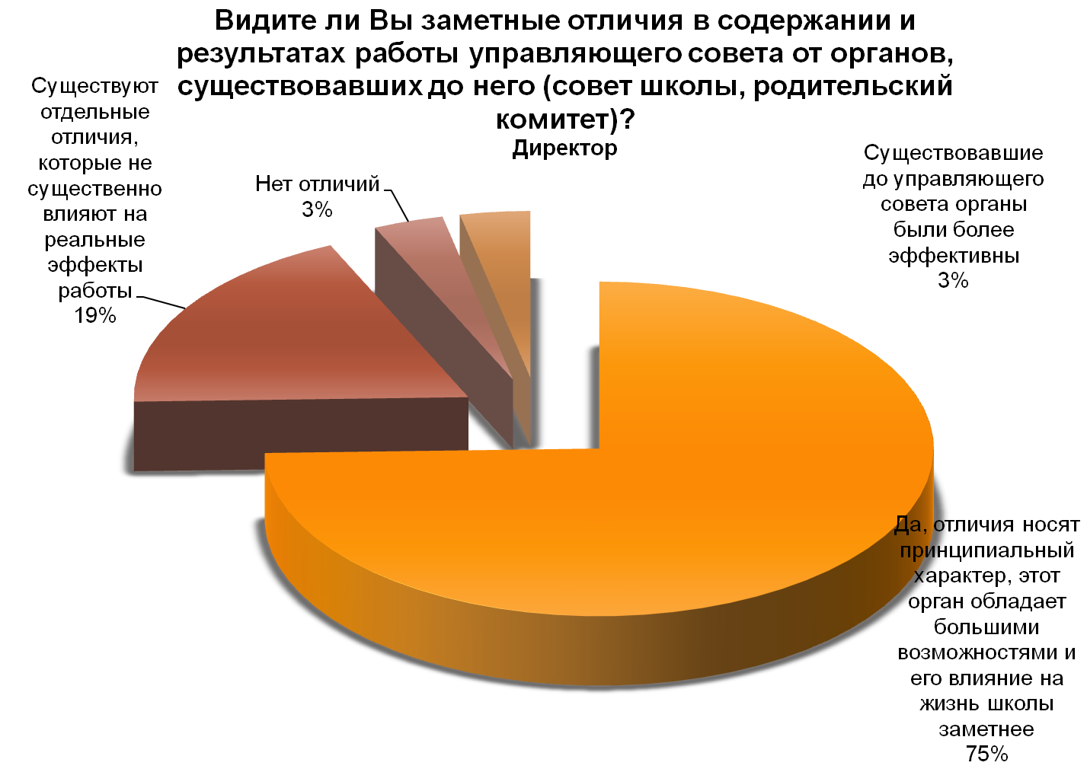

Опрос директоров школ и членов УС (2014)

Slide 59
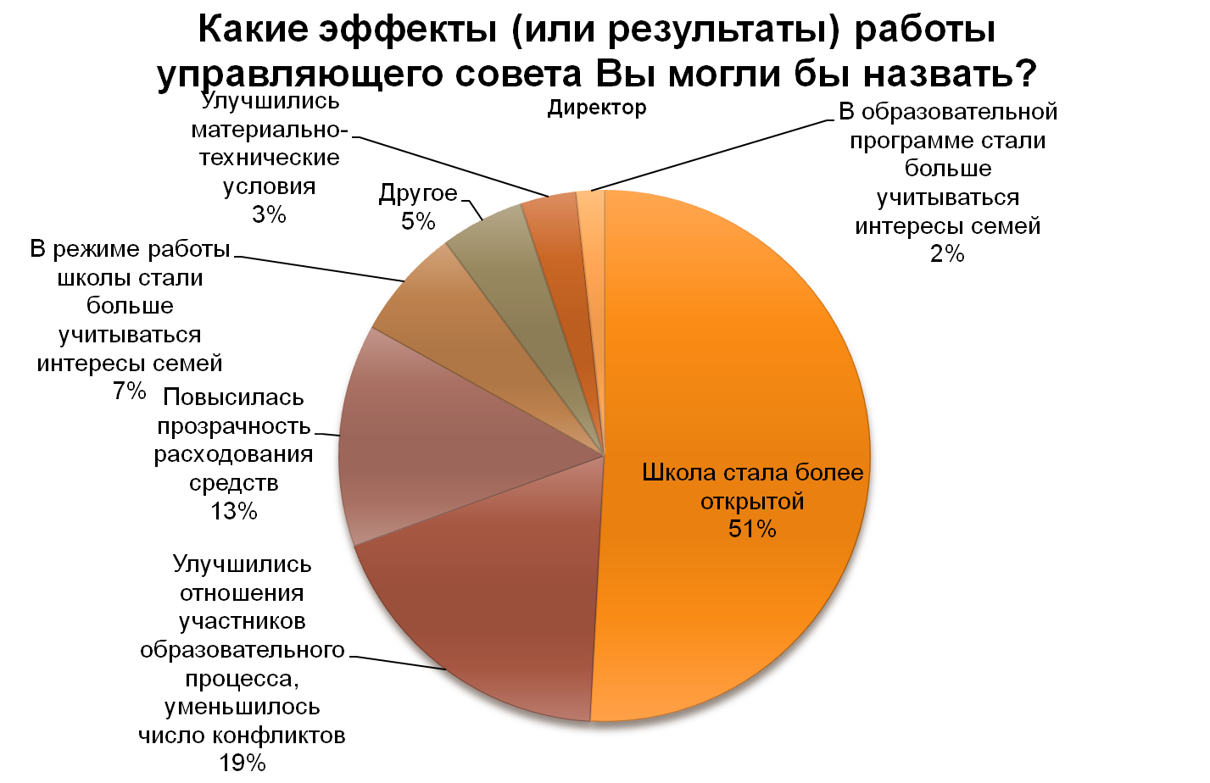
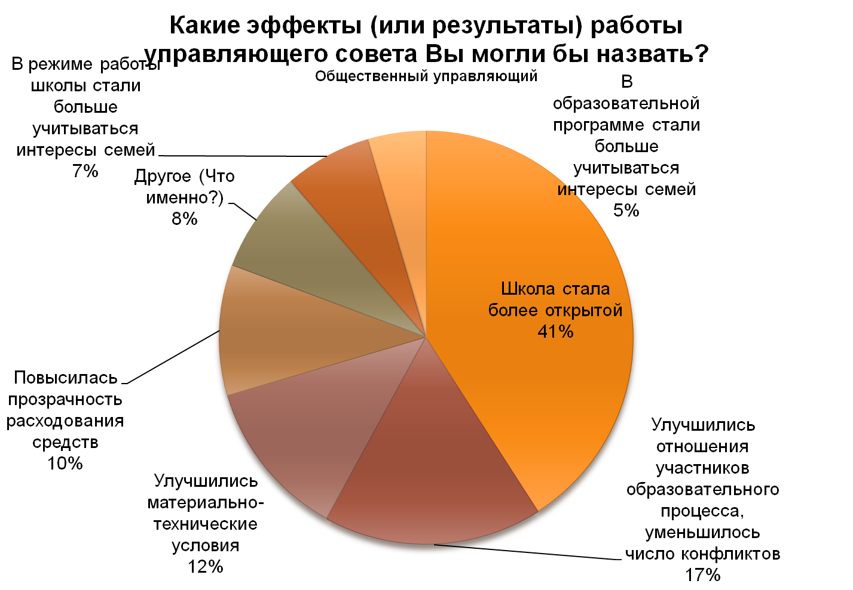
Опрос директоров школ и членов УС (2014)

Slide 60
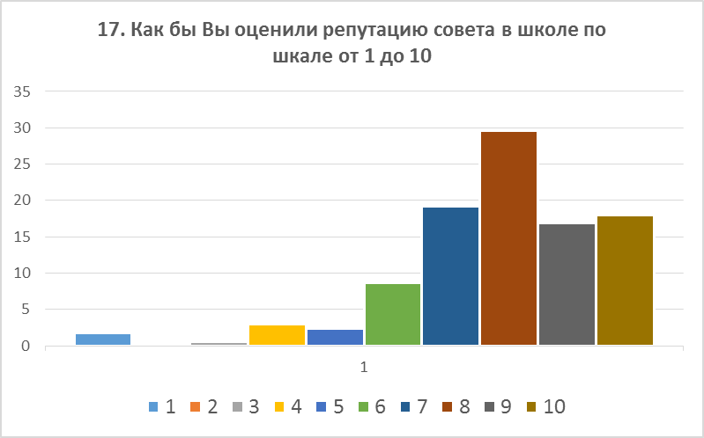
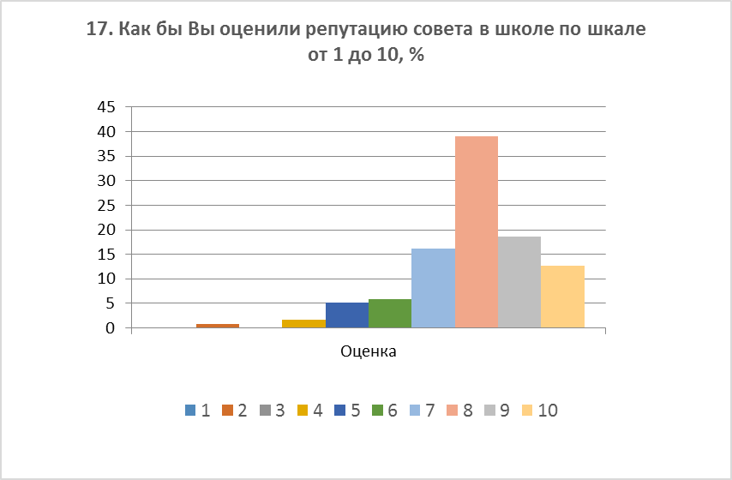
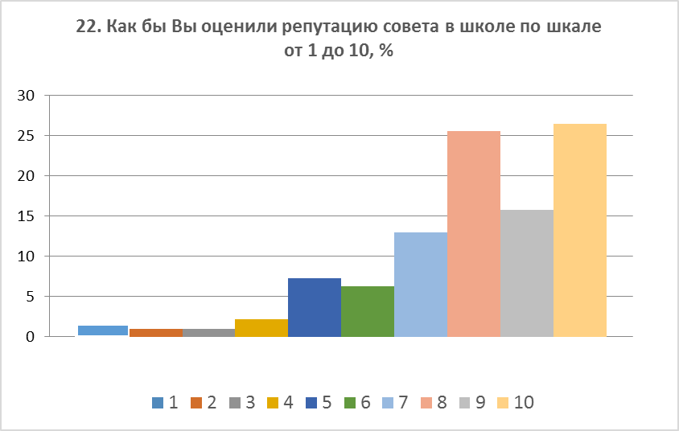
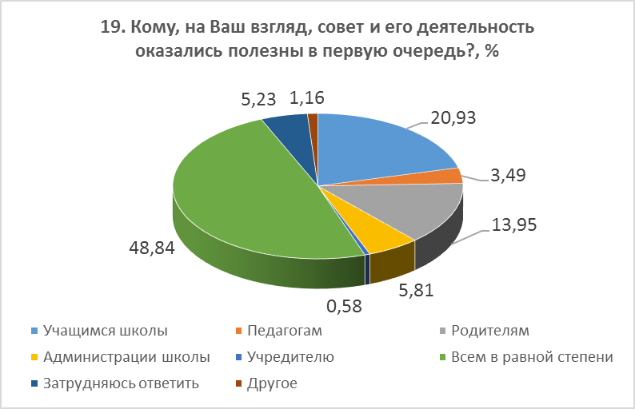
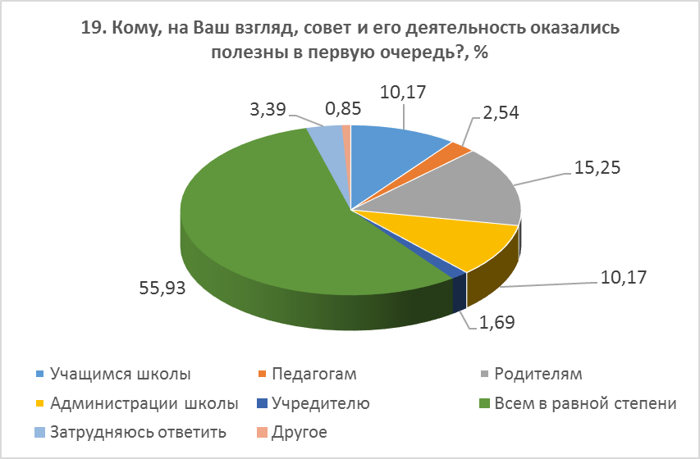
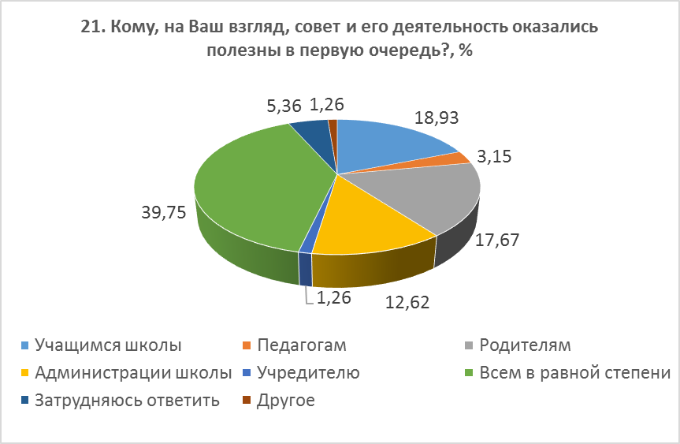
Мониторинг эффективности деятельности УС (2015)
Председатель Директор Член УС

Slide 61
Эффекты деятельности
Формирование доверия между различными группами участников системы государственно-общественного управления (родители, педагоги, учащиеся, кооптированные члены, директора).
Структурирование и оформление содержательной, ответственной и заинтересованной образовательной общественности как равноправного партнера власти и профессионалов образования в управлении образованием.
Рост компетентности и готовности общественных управляющих в области участия в управлении школой.
Рост престижа общественного участия в управлении образованием.
Рост влиятельности органов государственно-общественного управления в образовании.
Повышение качества государственно-общественного управления в образовательных организациях.
Усиление активности и вовлеченности общественности в управление образовательными организациями.

Slide 62
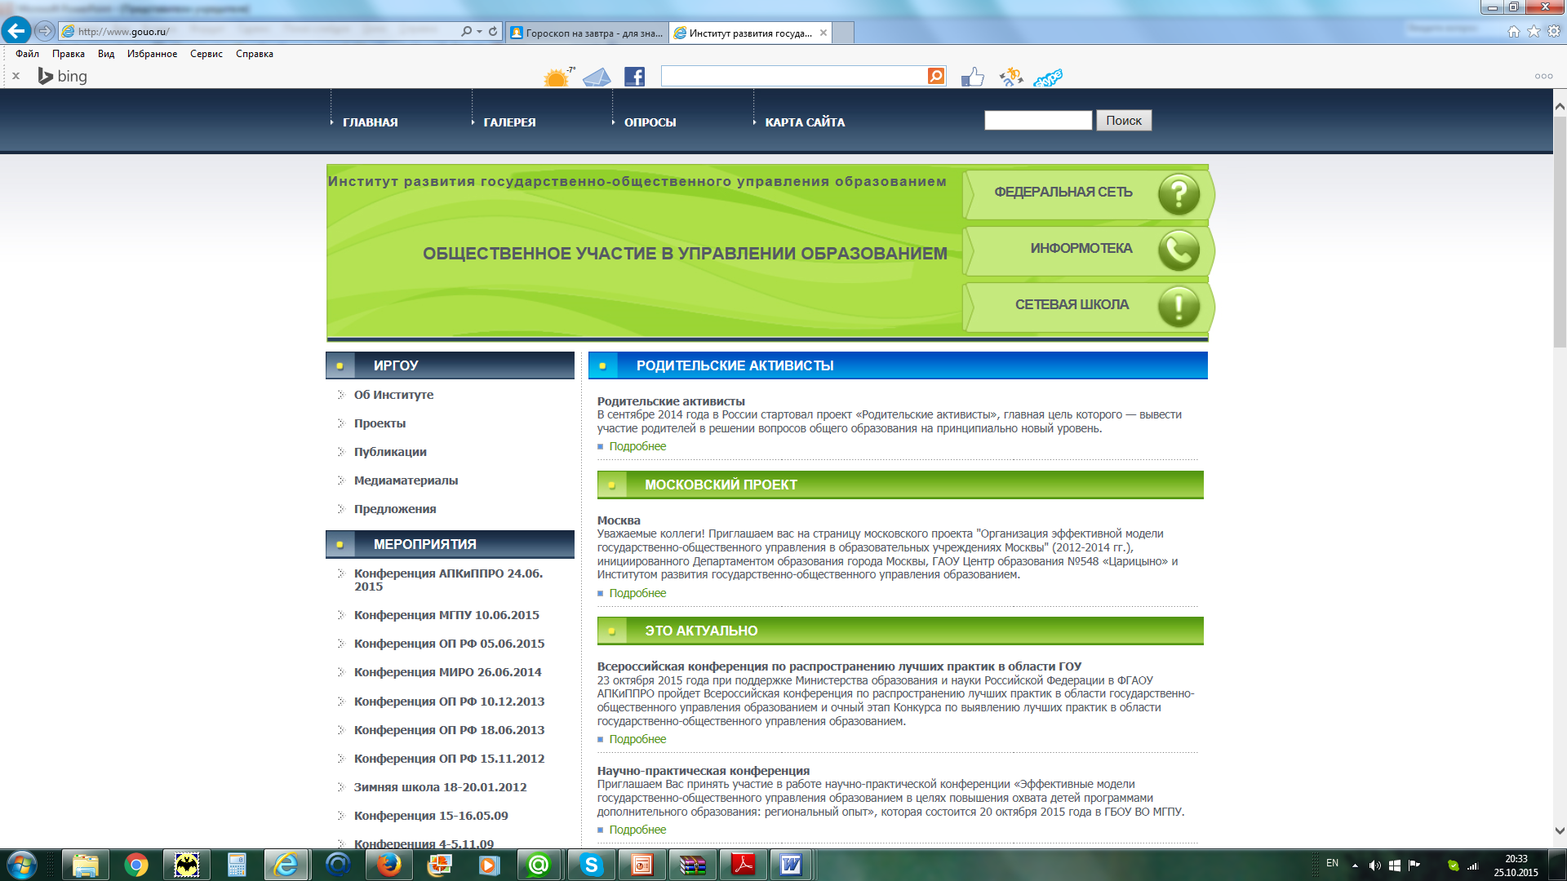
www.gouo.ru

Slide 63
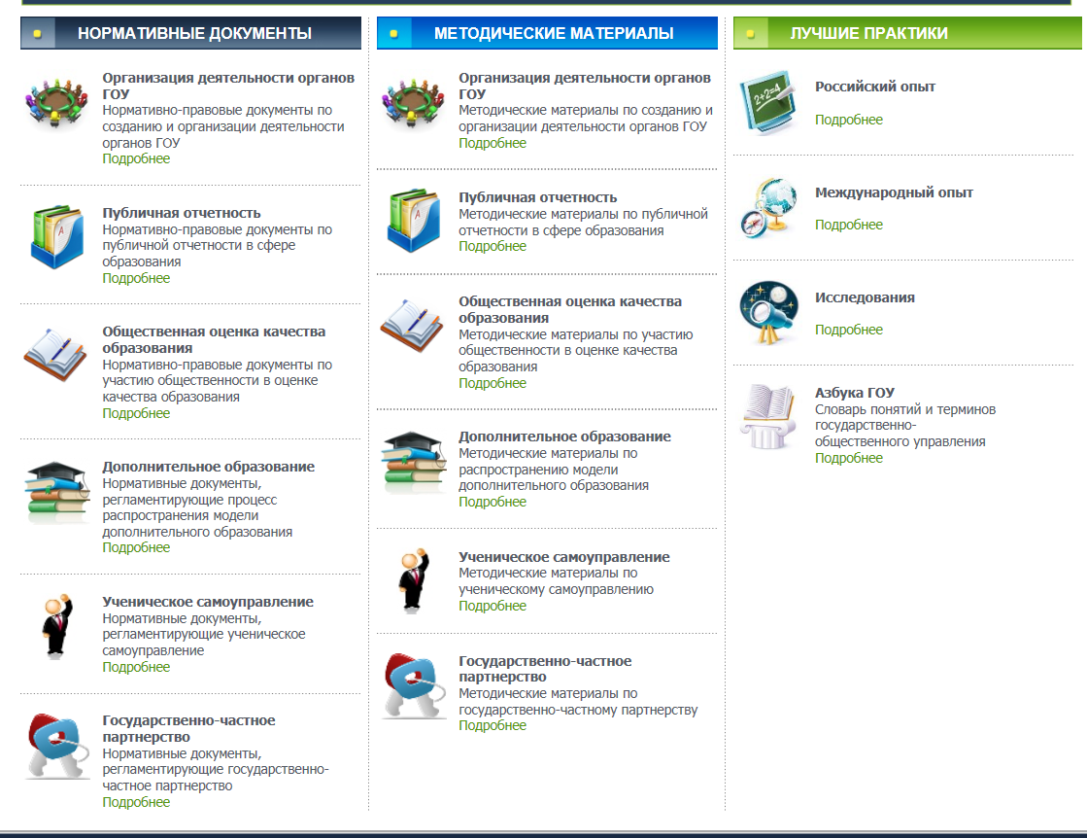
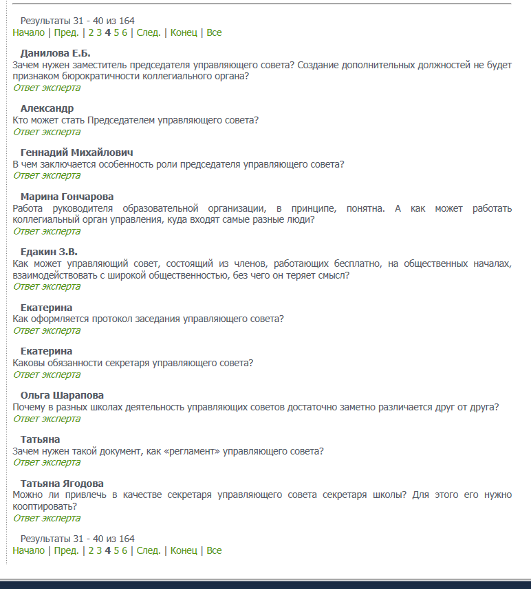
www.gouo.ru

Slide 64
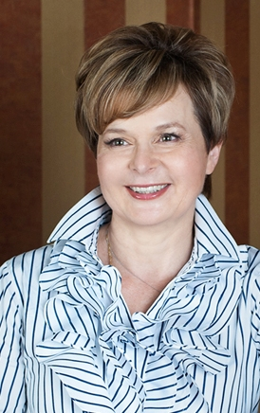
Приглашаем к сотрудничеству!
gou.moscow@gmail.com
http://www.gouo.ru

